Slide 1
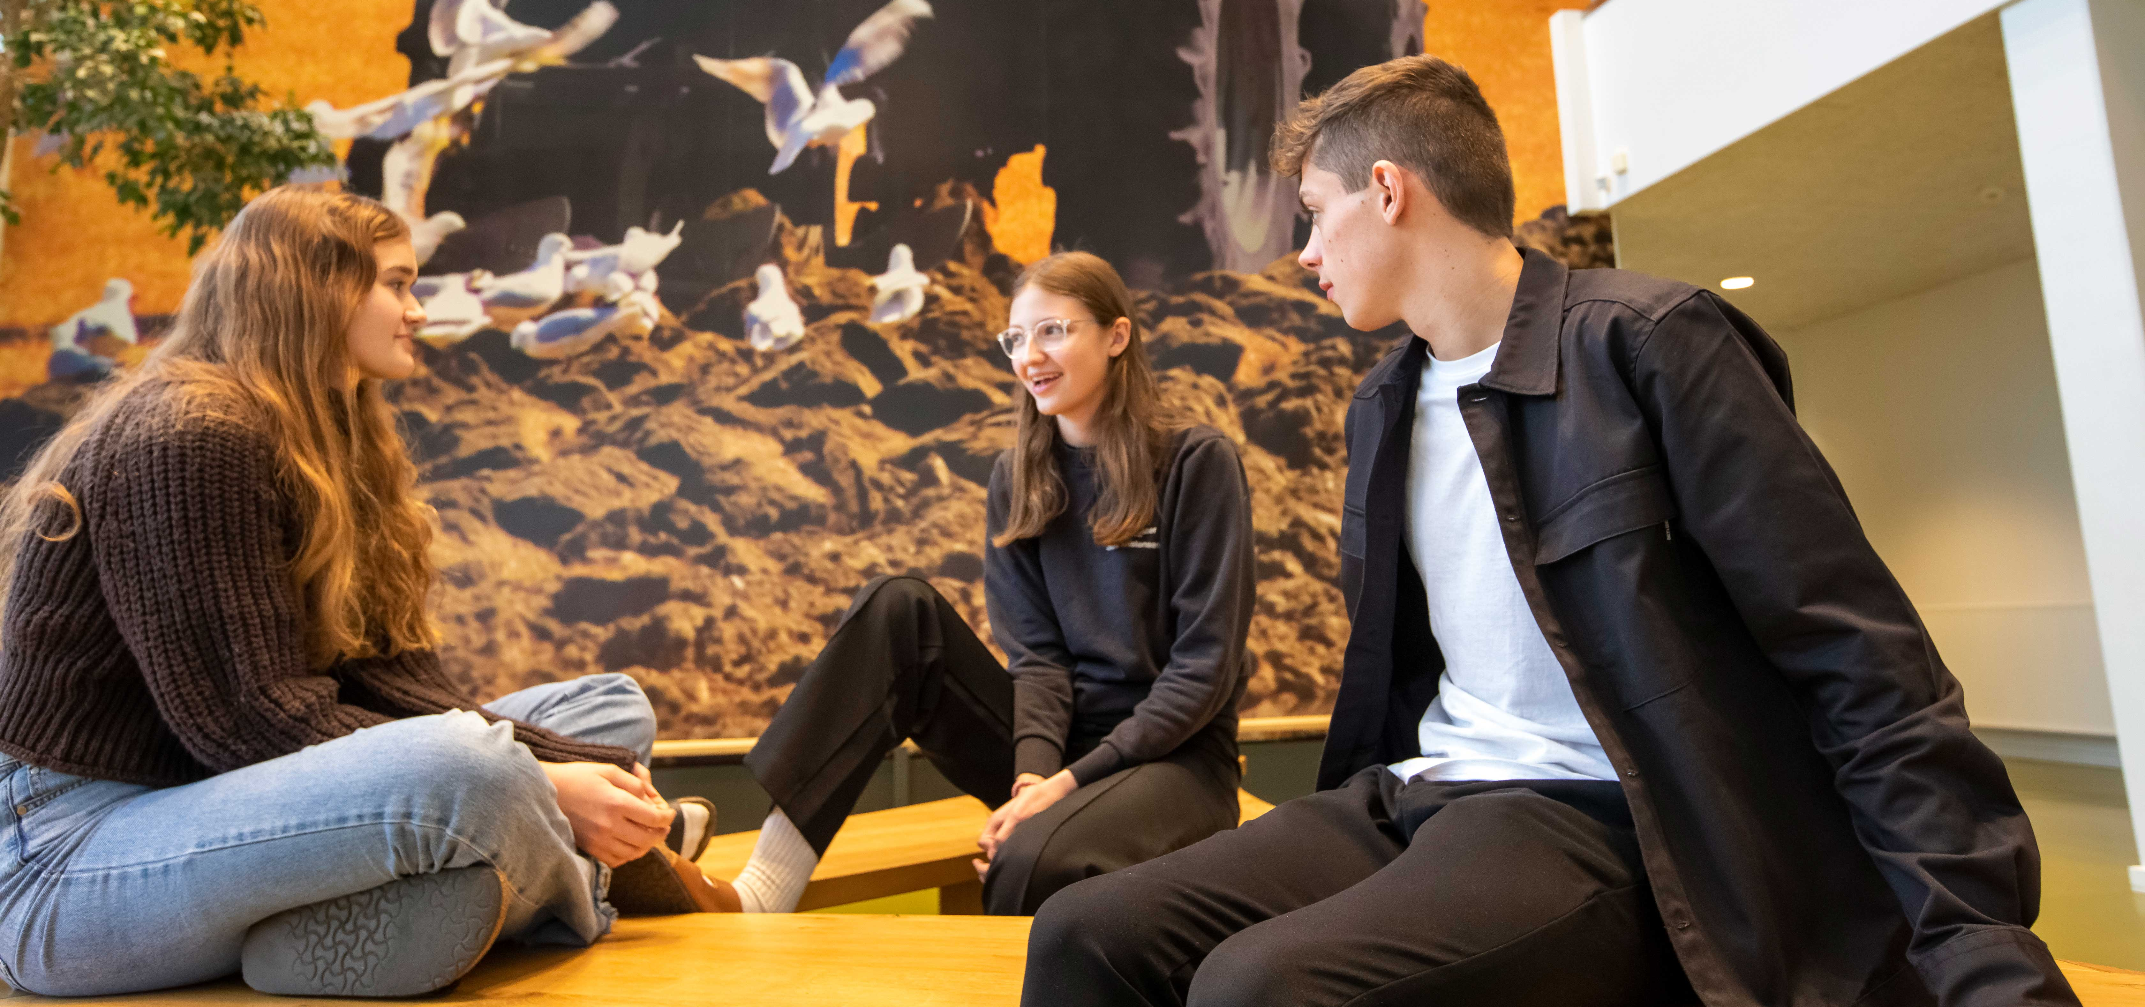
Lærervejledning, infografik, dialogkort og virkemiddelkatalog
SPONSORED BY

Slide 2
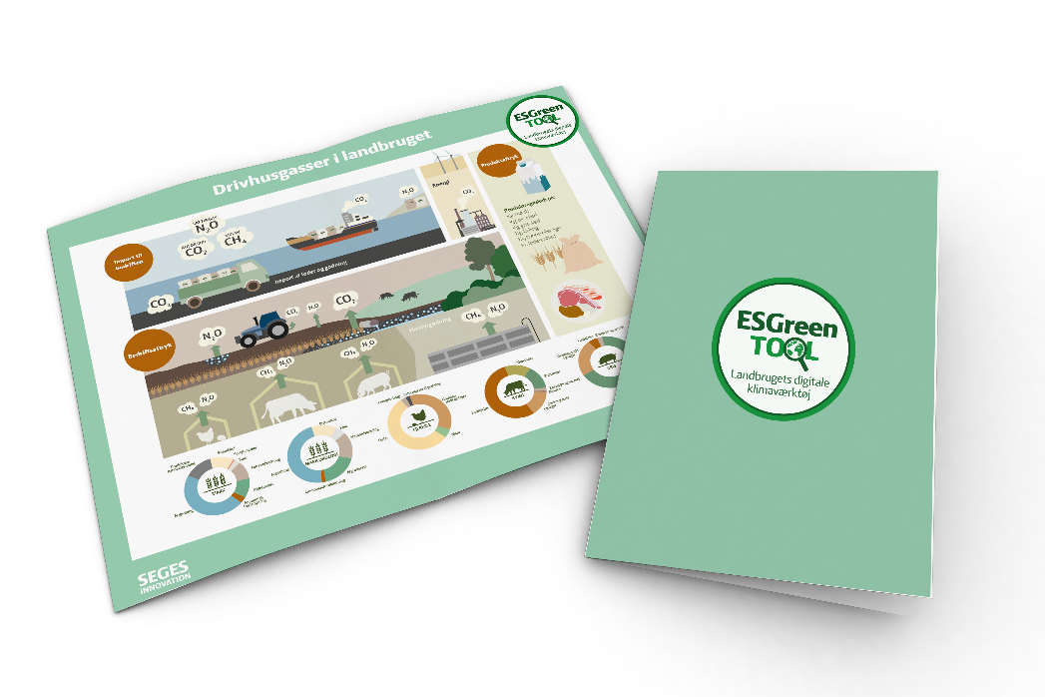
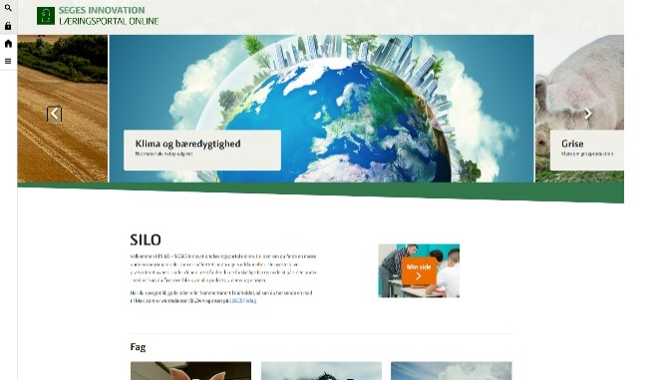
Materiale
Det fysiske materiale består af:
1 stor plakat med infografik til klasseværelset.
2 foldeark med infografik til grupper/dialog.
17 dialogkort i stofpose.
Det digitale materiale findes på SILO:
Infografik og dialogkort kan downloades fra seges.silo.dk, under emnet ”Klima og ESGreen Tool”. Du kan printe materialet, hvis du har brug for flere sæt.
Links til virkemiddelkataloger inden for Kvæg, Gris og Mark.
PowerPoints, der understøtter gennemgang af infografik og virkemidler.
5 dialogspørgsmål.
SPONSORED BY

Slide 3
Formål og udbytte ved brug af dialogkort i undervisningen
Formålet med at bruge infografik og dialogkort i undervisningen er at understøtte elevernes interesse og læring om landbrugets klimagasudledninger og virkemidler til at mindske disse.
Når eleverne kan sætte ord på de største kilder til landbrugets udledninger af klimagasser, så giver det mening at arbejde med dialogkort, vælge løsninger - og læse mere i virkemiddelkatalogerne.
På denne måde kan eleverne opnå baggrundsviden, som er nødvendig for at få udbytte af klimaværktøjet ESGreen Tool.
SPONSORED BY

Slide 4
Drejebog
På de næste sider kan du læse mere om, hvordan de enkelte dele af materialet kan bruges.
1
I venstre kolonne kan du læse om materialerne og formålet med dem.
I højre kolonne er der forslag til, hvordan du kan bruge materialet, og hvad du skal være opmærksom på, når du bruger det.
2
SPONSORED BY

Slide 5
Infografik
Aktivitet Beskrivelse af materiale og formål | Proces
Formålet med infografikken er at visualisere udledningen af drivhusgasser fra landbrugsbedrifter. Infografikken har landbrugsskolen fået som en stor plakat, som et foldet A3 (2 stk.) og den findes også i lærerens PowerPoint med noter, der hedder ”ESGreen Tool – landbrugets udledninger”. Nedenfor er en kort beskrivelse af, hvad du ser på infografikken. Import til bedriften: Når landmanden indkøber bl.a. handelsgødning og foder, vil der være en udledning af drivhusgasser, som stammer fra produktionen og transporten af varerne, som inkluderes i bedriftens klimaaftryk. Bedriftsaftryk: Den udledning af drivhusgasser, som inkluderes i bedriftens aftryk, er koblet til enten markdrift eller dyrehold. Den største udledning af drivhusgasser fra markdriften stammer fra udbringning af kvælstofgødning. Bakterier i jorden omdanner ammonium fra gødningen til nitrat (i iltrige, tørre jorde) og videre til frit kvælstof (i iltfrie, våde jorde), hvilket frigiver lattergas. Den største udledning af lattergas sker ved omdannelsen fra nitrat til frit kvælstof – dvs. at udledningen er størst i iltfrie, våde marker. Lattergas udledes også, når organisk materiale (fx afgrøderester) nedbrydes i jorden. Kulstofrige jorde frigiver store mængder CO_{2,} ved bakteriel omsætning, når der er ilt til stede i jorden. Derudover bidrager markarbejdet også til bedriftens klimaaftryk, idet maskiner, der bruges til dyrkning af jorden, forbruger brændstof og dermed udleder drivhusgasser. De primære drivhusgasser, der udledes fra husdyrene på en bedrift, er metan og lattergas. Gasserne udledes fra dyrenes fordøjelse og gylle, og der vil være større eller mindre udledning afhængig af hvilken type dyr, der holdes. Energi: Energi, som produceres eksternt og leveres til bedriften, indgår ikke i bedriftsaftrykket. Produktaftryk: Produktaftrykket er et udtryk for den udledning, der er forbundet med produktionen af f.eks. ét kg mælk eller et kg korn. Både import til bedriften samt bedriftsaftrykket er afspejlet i denne værdi. Cirkeldiagrammer: Hvert cirkeldiagram beskriver, hvor stor en del af udledningen af drivhusgasser en enkelt kilde udgør af den samlede udledning af drivhusgasser for hhv. Mark, Mark/Økologi, Fjerkræ, Kvæg og Gris. I cirkeldiagrammet for marken, kan du fx se, at en stor del af udledningerne stammer fra N-gødning, mens en lille del udledes fra forbrug af kalk. I cirkeldiagrammet for dyreproduktion fylder udledningen fra foder og fordøjelse en del, men hvor stor en del af den samlede udledning, den enkelte kilde står for, afhænger af dyretypen. | Hvis de studerende ikke har et forhåndskendskab til drivhusgasser i landbruget, så gennemgå infografikken i et roligt tempo trin for trin, fx med udgangspunkt i beskrivelsen i venstre kolonne. Lad gerne de studerende kigge på infografikken, mens I samtaler om den. Gennemgangen giver forhåbentlig anledning til spørgsmål og en dialog om klima. Efter gennemgangen beder du de studerende drøfte infografikken to og to eller tre og tre i relation til bedrifter de kender F.eks. ud fra spørgsmålet: Hvilke drivhusgasser er de væsentligste på den bedrift?
SPONSORED BY

Slide 6
Dialogspørgsmål
Aktivitet Beskrivelse af materiale og formål | Proces
Nedenstående spørgsmål kan du bruge, som oplæg til drøftelse i undervisningen. Formålet med spørgsmålene er at lægge op til en drøftelse, der både fortæller dig noget om, hvor de studerende står ift. klimadagsordnen, og samtidig inspirere dem til at handle. Bliver klima en konkurrencefordel for dansk landbrug? Hvilke forventninger har du til kommende krav fra forskellige interessenter (fx politikere, forbrugere, andelsselskaber og andre virksomheder mv.) på klimaområdet? Nedenstående spørgsmål er relevante at stille, hvis eleverne har en bedrift at arbejde med: Hvad tror du, klimakrav kommer til at betyde for din bedrift? På en skala fra 1-10, hvor motiveret er du for at arbejde med at reducere din bedrifts klimaaftryk? På hvilke områder gør du allerede noget i dag for at reducere din bedrifts klimaaftryk? Hvordan har du implementeret det? På hvilke områder kan du gøre en indsats? Inden for det næste år? Og inden for de næste tre år? | Brug spørgsmålene til at spørge ind til, hvordan de studerende forholder sig til klimadagsordenen. Hvis du ønsker større nuancer i svarene kan du bede de studerende om at se onlinekurserne, inden de forholder sig til spørgsmålene. Onlinekurserne om klimaaftryk og ESGreen Tool.
SPONSORED BY

Slide 7
Dialogkort
Aktivitet Beskrivelse af materiale og formål | Proces Produktionsleder | Proces Agrarøkonom og Erhvervsakademier
Der er udarbejdet ét dialogkort for hvert virkemiddel, som findes i ESGreen Tool. Formålet med dialogkortene er at visualisere, hvilke virkemidler vi har til at reducere klimaaftrykket i landbruget, og herigennem få en dialog om, hvad landmanden kan gøre for at sænke klimaaftrykket på egen bedrift og hvordan. For at du kan undervise om tiltagene, skal du have et indgående kendskab til klima og de tilknyttede fagområder. Det er vigtigt for at undgå implementering af et klimatiltag, der samlet set forringer bedriftens klimaftryk. Et tiltag i én del af produktionen, kan potentielt have afledte, negative effekter i andre dele af produktionen. På forsiden af et dialogkort er virkemidlet visualiseret, og du kan læse lidt om klimaeffekt og økonomi. På bagsiden kan du læse ”Sådan virker tiltaget”. For at få mere information om virkemidlet, kan du scanne QR koden og læse mere i virkemiddelkatalogerne. | Dialogkortene lægges på bordet. Du kan nu enten: 1) Drøfte kortene et for et med hele klassen. 2) Lade de studerende individuelt eller i grupper af 2-3 læse og tænke over teksten på kortene. De studerende skal vælge 1-3 virkemidler, som de synes lyder interessante. Herefter gennemgår du de udvalgte dialogkort ved, at du fortæller om virkemidlerne og afklarer spørgsmål. Brug evt. samlingen af PowerPoints med noter til formålet. Er der vigtige virkemidler, som ingen har valgt, inddrager du dem ud fra din faglige vurdering. Alternativt til ovenstående, kan du bede de studerende rangere kortene efter "det, de tænker har størst effekt" eller ”det, som nemmest kan implementeres”. Herudfra drøftes barrierer og muligheder for at implementere virkemidlerne. Medbring begge sæt af dialogkort, så flere studerende kan læse kortene. | Du kan bruge dialogkortene, når de studerende har en bedrift, som de arbejder med i deres projekt. Hvis det er en mindre gruppe, kan I køre nedenstående proces i plenum. Er det et større hold er det en fordel, at dele de studerende i grupper, hvor de vælger én bedrift at arbejde med. Hver gruppe får et sæt dialogkort og de studerende skal nu vælge relevante kort, de vil arbejde med. Et for et drøfter de kortene og beslutter, hvilke virkemidler, der er relevante på den enkelte bedrift. Når de konkluderer, at et virkemiddel ikke er relevant, lægger de kortet ud til siden. Når der er 1-3 dialogkort tilbage, stopper processen, og gruppen skal nu bruge de udvalgte kort til nærmere analyse. De kan evt. foretage økonomiske konsekvensberegninger, hvis de er klar til det. De studerende kan med fordel læse mere i virkemiddelkataloget for at styrke deres viden.
SPONSORED BY

Slide 8
Virkemiddelkatalogerne
Aktivitet Beskrivelse af materiale og formål | Proces
I virkemiddelkatalogerne kan de studerende læse meget mere om virkemidlerne, som er præsenteret kortfattet på dialogkortene. Men virkemiddelkatalogerne indeholder også viden om mange andre tiltag, end dem der er beskrevet på dialogkortene – fordi katalogerne dækker hele bæredygtighedsområdet og ikke kun klima. Katalogerne giver dig inspiration til flere forskellige tiltag, som kan bidrage til bæredygtig udvikling på bedriften inden for emnerne: Klima Vand- og luftkvalitet Biodiversitet Markjordens frugtbarhed Husdyrenes sundhed og velfærd Sådan hænger dialogkortene og virkemiddelkatalogerne sammen: På dialogkortene og i virkemiddelkatalogerne er der brugt de samme billeder. Teksten på bagsiden af dialogkortet findes også i det tilsvarende virkemiddelkatalog. Men i kataloget er det suppleret med mere information - fx ”Sådan kommer du i gang”, ”Eksempel” og ”Sideeffekter”. På bagsiden af dialogkortene henvises til virkemiddelkatalogerne (navn på kataloget). Scanner du QR-koden med din mobil, kommer du direkte til virkemiddelkataloget. Du kan bruge dit kamera i mobilen til at scanne QR-koden. | Virkemiddelkatalogerne bruger du til inspiration og yderligere info ift. virkemidler, som I gerne vil undersøge nærmere. De studerende kan bruge katalogerne til at finde mere viden og inspiration til klimavirkemidler. Hvis de studerende laver selvstudie med dialogkortene, kan de læse mere om virkemidlerne i virkemiddelkatalogerne.
SPONSORED BY

